Slide 1
计算机导论
第五章 操作系统简介

Slide 2
本章内容
认识操作系统
操作系统分类
操作系统对硬件的管理
文件系统

Slide 3
本章内容
认识操作系统
操作系统分类
操作系统对硬件的管理
文件系统

Slide 4
计算机系统的层次
应用软件
QQ
迅雷
...
操作系统
系统软件
驱动程序
显卡
声卡
...
硬件

Slide 5
计算机的启动
BIOS是一组程序，包括基本输入输出程序、系统设置信息、开机后自检程序和系统自启动程序。
这些程序都被固化到了计算机主板的ROM芯片上。用户可以对BIOS进行设置。
计算机的启动过程
  启动自检阶段
  启动加载阶段
  登录阶段
  初始化启动阶段
  内核装载阶段

Slide 6
操作系统
操作系统(OS, Operating System )：是控制和管理计算机系统内各种硬件和软件资源、合理有效地组织计算机系统的工作，为用户提供一个使用方便可扩展的工作环境，从而起到连接计算机和用户的接口作用。

Slide 7
本章内容
认识操作系统
操作系统分类
操作系统对硬件的管理
文件系统

Slide 8
操作系统分类
批处理操作系统
分时操作系统
实时操作系统
嵌入式操作系统

Slide 9

批处理操作系统
批处理操作系统——批处理是指计算机系统对一批作业自动进行处理的技术。 由于系统资源为多个作业所共享，其工作方式是作业之间自动调度执行。并在运行过程中用户不干预自己的作业，从而大大提高了系统资源的利用率和作业吞吐量。
CPU
磁盘
(输入井)
磁盘
(输入井)
输入设备
作业 1
输出设备
后备
作业
完成
作业
读卡机
作业 2
打印机
. . .
作业 N

Slide 10




分时操作系统
分时操作系统——将计算机系统的CPU时间划分成一些小的时间片，按时间片轮流把处理机分给各联机作业使用。
终端
主机

Slide 11
分时操作系统的特点
交互性：用户与系统进行人机对话。
多路性：多用户同时在各自终端上使用同一CPU。
独立性：用户可彼此独立操作，互不干扰，互不混淆。
及时性：用户在短时间内可得到系统的及时回答。

Slide 12
实时操作系统
实时操作系统——所谓"实时",即"及时",是指系统能及时(或即时)响应外部 事件的请求,在规定的时间内完成对该事件的处理，并控制所有实时任务协调一致地运行。它必须保证实时性和高可靠性，对系统的效率则放在第二位。
主要应用于工业控制、军事控制、电子设备等领域。

Slide 13
嵌入式操作系统
嵌入式操作系统
  嵌入式操作系统通常包括与硬件相关的底层驱动软件、系统内核、设备驱动接口、通信协议、图形界面、标准化浏览器等。
  嵌入式操作系统负责嵌入式系统的全部软、硬件资源的分配、任务调度，控制、协调并发活动。它必须体现其所在系统的特征，能够通过装卸某些模块来达到系统所要求的功能。
  目前在嵌入式领域广泛使用的操作系统有：嵌入式Linux、Windows Embedded、VxWorks等，以及应用在智能手机和平板电脑的Android、iOS等。

Slide 14




主流操作系统

Slide 15
本章内容
认识操作系统
操作系统分类
操作系统对硬件的管理
文件系统

Slide 16
硬件的管理
处理器的管理
存储器管理

Slide 17
CPU管理
为了满足系统的性能要求，提高任务处理的效率，现在主流的计算机通常都有一个或多个CPU，每个CPU中又有多个核。
然而核的数量是远远小于需要执行的程序的数量。
多任务在同一个核上进行执行
  分时间片
  中断——进程
  调度——调度策略

Slide 18
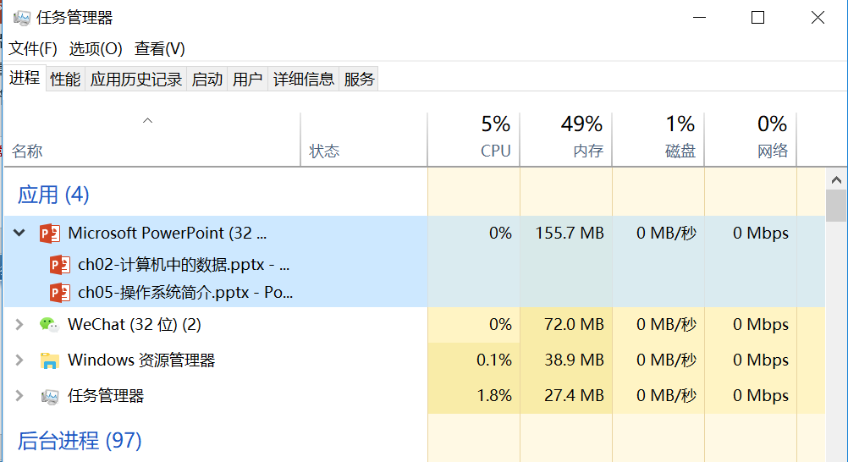
进程
在多道程序设计的环境下，为了描述程序在计算机系统内的执行情况，必须引入新的概念——进程。
进程：是一个程序的一次执行，包含了其执行时所有的环境信息。
进程是执行中的程序。
Notes:
多道程序设计技术是在计算机内存中同时存放几道相互独立的程序，使它们在管理程序控制下，相互穿插运行，两个或两个以上程序在计算机系统中同处于开始到结束之间的状态, 这些程序共享计算机系统资源。与之相对应的是单道程序，即在计算机内存中只允许一个的程序运行。

Slide 19
进程的特征
进程的特征（与程序比较）
  结构特征
    进程控制块(PCB) + 程序 + 数据 = 进程实体
  动态性——最基本特征
    进程：进程实体的一次执行过程，有生命周期。
    程序：程序是一组有序指令的集合，是静态的概念。
  并发性
  独立性
  异步性

Slide 20
进程的三种状态
进程的三种状态
  就绪状态(Ready)：进程已获得除处理机之外的所有必需的资源，一旦得到处理机CPU控制权，立即可以运行。
  运行状态(Running)：进程已获得运行所必需的资源，它的程序正在处理机上执行。
  阻塞状态(Blocked)：正在执行的进程由于发生某事件而暂时无法执行时，便放弃处理机而处于暂停状态，称该进程处于阻塞状态或等待状态。
就绪队列与阻塞队列

Slide 21
进程三种状态的转换
就 绪
时间片完
I/O完成
进程调度
阻 塞
执 行
I/O请求

Slide 22
三级调度
高级调度（High Scheduling）
又称为作业调度或长程调度（Long-Term Scheduling），用于决定把外存上处于后备队列中的哪些作业调入内存，并为它们创建进程、分配必要的资源，然后将新创建的进程排在就绪队列上，准备执行。在批处理系统中，因作业进入系统后先驻留在外存，故需要有作业调度。在分时系统中为做到及时响应，作业被直接送入内存，故不需作业调度。在实时系统中，通常也不需作业调度。

Slide 23
三级调度
低级调度（Low Level Scheduling）
通常也称为进程调度或短程调度（Short-Term Scheduling），用来决定就绪队列中的哪个进程应获得处理机，然后再由分派程序把处理机分配给该进程。为最基本的一种调度，三种OS中都有。
进程调度可采用下述两种调度方式：
  非抢占方式（Non-preemptive Mode）
  抢占方式（Preemptive Mode）

Slide 24
三级调度
中级调度（Low Level Scheduling）
又称中程调度（Medium-Term Scheduling）。引入目的是为了提高内存利用率和系统吞吐量。为此，应使那些暂时不能运行的进程不再占用宝贵的内存资源，而将它们调至外存去等待，把此时的进程状态称为就绪驻外存状态或挂起状态。当这些进程重又具备运行条件、且内存又稍有空闲时，由中级调度来决定把外存上的哪些又具备运行条件的就绪进程，重新调入内存，并修改其状态为就绪状态，挂在就绪队列上等待进程调度。

Slide 25
OS设计目标
在一个OS的设计中，应如何选择调度方式和算法，很大程度上取决于OS的类型和目标。如在批处理系统、分时系统和实时系统中，通常都采用不同的调度方式和算法。选择的准则，有的是面向用户的，有的是面向系统的。
处理机调度算法的共同目标
  资源利用率
  公平性
  平衡性
  策略强制执行

Slide 26
OS设计目标
批处理系统的目标
  周转时间短： 周转时间； 平均周转时间
  带权周转时间； 平均带权周转时间
  系统吞吐量高
  处理机利用率好
分时系统的目标
  响应时间快： 响应时间
  均衡性
实时系统的目标
  截止时间的保证：截止时间
  可预测性

Slide 27
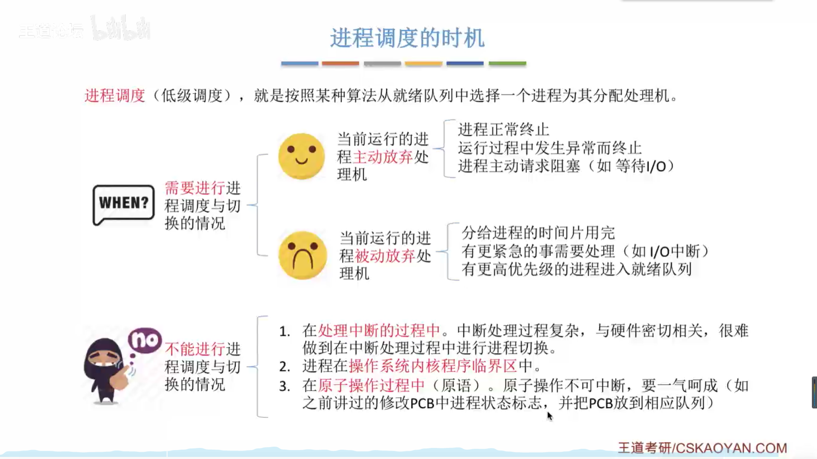
进程调度
调度程序，按照调度策略，动态地把CPU分配给处于就绪队列中的进程，并将该进程从就绪态转换到运行状态。
对于不同的系统和系统目标，通常采用不同的调度算法。衡量调度策略的好坏，一个重要的指标是：
  周转时间（平均周转时间）
简单介绍两种进程调度策略
  先来先服务调度算法（FCFS）
  短任务优先调度算法（SJF）

Slide 28
先来先服务调度的例子
先来先服务调度
时间片：
时刻：
2
2
2
2
3
3
3
4
4
5
0
5
10
15
20
25
30
35
40
45
50
时间片：5个时间单位
进程 | 到达时间 | 执行时间 | 开始时间 | 结束时间 | 周转时间
2 | 0 | 20
3 | 0 | 15
4 | 4 | 10
5 | 5 | 5
0
20
20
20
35
35
35
45
41
45
50
45
平均周转时间：35.25

Slide 29
先来先服务调度算法的特点
先来先服务调度（FCFS）调度算法的特点：
FCFS调度算法有利于CPU繁忙型的作业，而不利于I/O繁忙型的作业（进程）
  CPU繁忙型作业：如通常的科学计算。
  I/O繁忙型作业：指CPU进行处理时，需频繁的请求I/O。

Slide 30
短作业优先调度的例子
短作业优先调度
时间片：
时刻：
3
5
4
4
3
3
2
2
2
2
0
5
10
15
20
25
30
35
40
45
50
时间片：5个时间单位
进程 | 到达时间 | 执行时间 | 开始时间 | 结束时间 | 周转时间
2 | 0 | 20
3 | 0 | 15
4 | 4 | 10
5 | 5 | 5
30
50
50
0
30
30
10
20
16
5
10
5
平均周转时间：25.25

Slide 31
短作业优先调度算法的特点
短作业优先调度（SJF）调度算法的优缺点：
优点：有效降低作业的平均等待时间，提高系统吞吐量。
缺点：
    对长作业不利。
    该算法完全未考虑作业的紧迫程度，因而不能保证紧迫性作业（进程）会被及时处理。
    由于作业（进程）的长短含主观因素，不一定能真正做到短作业优先。

Slide 32
硬件的管理
处理器的管理
存储器管理

Slide 33
存储器管理
存储器是计算机系统的重要组成部分之一。随着计算机技术的发展，存储器容量一直在扩充，但仍不能满足现代软件和用户的需要，因此存储器仍是一种宝贵、紧俏的资源。对存储器加以有效管理，不仅直接影响存储器的利用率，而且对系统性能有重大影响。
存储器管理的主要对象是内存，对外存的管理在文件管理中。

Slide 34
存储器的层次结构
多级存储器结构
CPU寄存器
寄存器
高速缓存
主存
主存
磁盘缓存
磁盘
辅存
可移动存储介质

Slide 35
装入方式
绝对装入方式只能将目标模块装入到内存中事先指定的位置。在多道程序环境下，编译程序不能预知所编译的目标模块应放在内存何处，因此绝对装入方式只适用于单道程序环境下。
在多道程序环境下，目标模块的起始地址通常从0开始，程序中的其他地址都是相对于起始地址计算的。因此应采用可重定位装入方式，根据内存的当前情况，将装入模块装入到内存的适当位置。

Slide 36
装入方式
内存空间
作业地址空间
注意：在采用可重定位装入方式将装入模块装入内存后，会使装入模块中的所有逻辑地址与实际装入内存的物理地址不同。
0
10000
1000
11000
LOAD 1,2500
LOAD 1,2500
2500
365
12500
365
5000
~ ~
15000
~ ~

Slide 37
内存分配方式——连续分配
连续分配方式：是指为一个用户程序分配一个连续的内存空间。
  单一连续分配
  固定分区分配
  动态分区分配

Slide 38
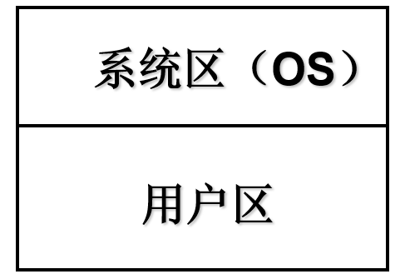
单一连续分配方式
最简单的一种存储管理方式，但只能用于单用户、单任务的操作系统中。
采用这种存储管理方式时，可把内存分为系统区和用户区两部分，系统区仅提供给OS使用，通常放在内存低址部分，用户区是指除系统区以外的全部内存空间，提供给用户使用。

Slide 39
固定分区分配
将内存用户空间划分为若干个固定大小的区域，在每个分区中只装入一道作业，这样把用户空间划分为几个分区，便允许有几道作业并发执行。
  -分区大小相等：缺乏灵活性，用于一台计算机控制多个相同对象的场合
  -分区大小不等：把内存区划分成含有多个较小的分区、适量的中等分区及少量的大分区，可根据程序的大小为之分配适当的分区。
分区号
大小(K)
起址(K)
状态
操作系统
20K
1
12
20
已分配
作业A
32K
2
32
32
已分配
作业B
64K
3
64
64
已分配
作业C
128K
4
128
128
未分配
∼ ∼
256K
分区说明表
存储空间分配情况

Slide 40
动态分区分配
动态分区分配是根据进程的实际需要，动态地为之分配内存空间。作业装入内存时，把可用内存分出一个连续区域给作业，且分区的大小正好适合作业大小的需要。分区的大小和个数依装入作业的需要而定。

Slide 41
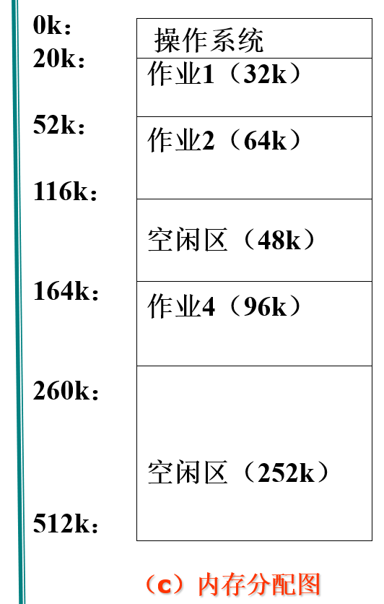
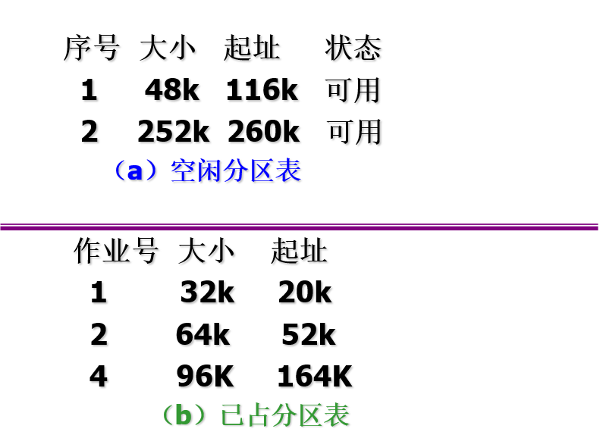
动态分区分配 之例

Slide 42
动态分区分配
分区分配算法
为把一个新作业装入内存，需按照一定的分配算法，从空闲分区表或空闲分区链中选出一分区分配给该作业。
常用的分配算法：
  -首次适应算法FF
-循环首次适应算法
-最佳适应算法

Slide 43
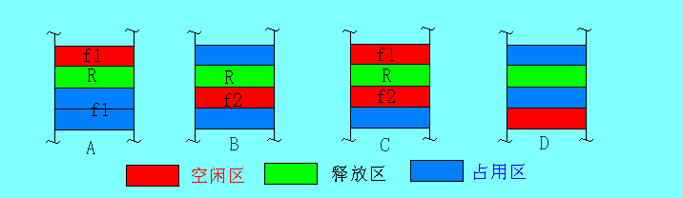
动态分区分配
当进程运行完毕释放内存时，系统根据回收区首址，在空闲分区链(表)中找到相应插入点，此时可能有四种情况：

Slide 44
内存分配方式——离散分配
  允许将一个进程直接分散地装入许多不相邻的分区中
  -分页存储管理方式：离散分配的基本单位是页
  -分段存储管理方式：离散分配的基本单位是段
  基本的分页存储管理方式(或纯分页存储管理方式)：不具备页面对换功能，不具有支持实现虚拟存储器的功能，要求把每个作业全部装入内存后方能运行。

Slide 45
分页式存储管理的原理
  分页存储管理是将一个进程的逻辑地址空间分成若干个大小相等的片称为页面或页，并为各页加以编号，从0开始。同时把内存空间分成与页面相同大小的若干个存储块，称为块或页框。在为进程分配内存时，以块为单位将进程的若干个页分别装入到多个可以不相邻的物理块中。
  进程的最后一页经常装不满而形成“页内碎片”。

Slide 46
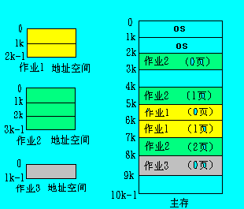
页面

Slide 47
页表
页表的作用：
用户程序
页表
内存
页号
块号
0页
在分页系统中，允许进程的每一页离散地存储在内存的任一存储块中，为方便查找，系统为每一进程建立一张页面映像表，简称页表。页表实现了从页号到物理块号的地址映射。
0
1页
0
2
1
2页
1
3
2
3页
2
6
3
3
8
4
4页
5
5页
4
9
6
…
5
7
n页
…
…
8
9
10

Slide 48
基本分页式存储管理之例
作业号 | 页表首址 | 页表长度
A |  | 4
B |  | 3
C |  | 4
D |  | 5
作业表

Slide 49
本章内容
认识操作系统
操作系统分类
操作系统对硬件的管理
文件系统

Slide 50
文件系统
在现代计算机系统中，要用到大量的程序和数据，由于内存容量有限，且不能长期保存，故而平时总是把他们以文件的形式存放在外存中，需要时调入内存。
但用户不能够胜任管理文件的工作，于是在OS中又增加了文件管理功能，构成一个文件系统，负责管理在外存上的文件。
文件夹：计算机磁盘空间里面为了分类储存电子文件而建立独立路径的目录。

Slide 51
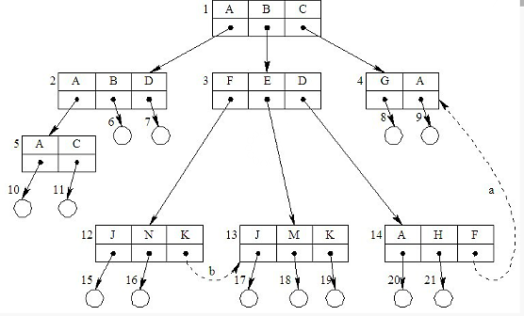
目录树结构
文件目录用于标识系统中的文件及其物理地址，供检索时使用。对目录管理的要求如下：
  实现 "按名存取"
  提高对目录的检索速度
  文件共享
  允许文件重名

Slide 52
目录查询技术
当用户要访问一个已存文件时，系统首先利用用户提供的文件名对目录进行查询，找出该文件控制块或对应索引结点；然后根据FCB或索引结点中所记录的文件物理地址，换算出文件在磁盘上的物理位置；最后通过磁盘驱动程序，将所需文件读入内存。

Slide 53
Questions?

